Slide 1
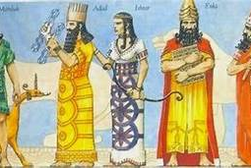
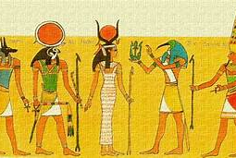
STORIA CLASSE 4 A RODARI

Slide 2
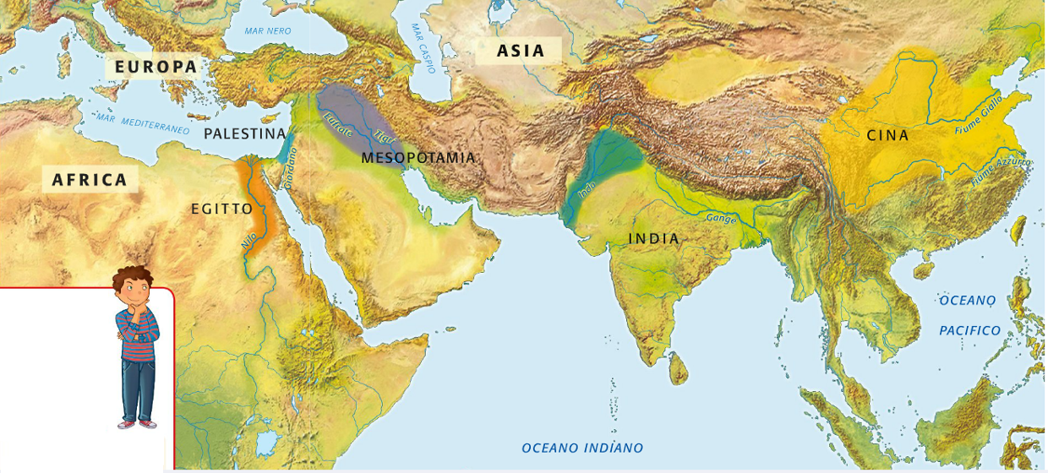

Le civiltà dei grandi fiumi
Le prime civiltà fiorirono lungo i fiumi.
Le popolazioni più antiche abitavano lungo:
il fiume Nilo in Egitto;
i fiumi Tigri ed Eufrate in Mesopotamia;
l'Indo in India;
il fiume Giallo e il fiume Azzurro in Cina.
Per questa ragione le prime civiltà sono state chiamate anche civiltà dei fiumi.

Slide 3
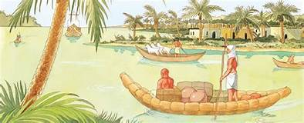
I fiumi erano una risorsa fondamentale : le loro acque erano indispensabili per bere, lavarsi, preparare i cibi, irrigare i campi e abbeverare gli animali, cioè per praticare l’agricoltura e l’allevamento. Inoltre, in un’epoca in cui non esistevano le strade, erano una via di comunicazione: con una barca si potevano raggiungere luoghi lontani per scambiare prodotti con altri popoli.
Nelle zone intorno ai grandi fiumi, il miglioramento delle attività agricole e i raccolti più abbondanti favorirono l’aumento della popolazione. Fu così che alcuni villaggi si trasformarono in città.
Il termine civiltà deriva proprio da città: le civiltà antiche infatti si svilupparono quando gli uomini cominciarono a costruire vere e proprie città.

Slide 4
Rispondi alle domande
Dove fiorirono le prime civiltà?
Perché le prime civiltà sono sorte lungo i fiumi?
Quando sono nate le civiltà dei fiumi?
Quali furono le ragioni dello sviluppo delle civiltà dei fiumi?

